Slide 1
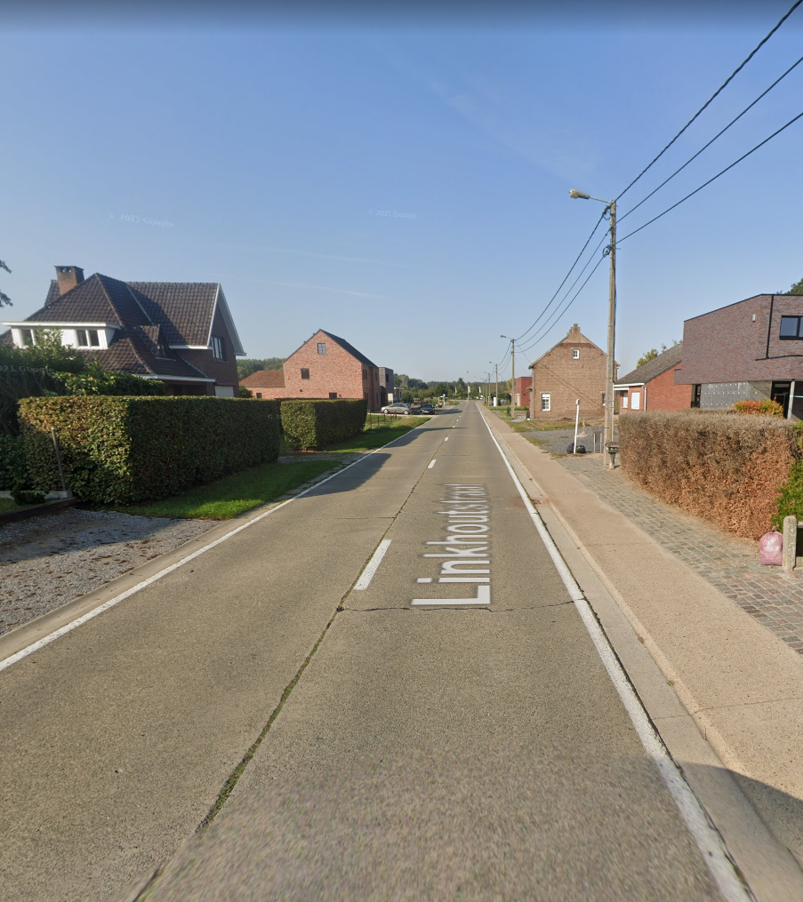
Infovergadering
Werken in Linkhout

Slide 2
Inhoudstafel
Inleiding
Wie is wie?
Het project
  De projectzone in beeld
  Het wegontwerp in detail
  De riolering in detail
Afkoppelen: praktische informatie
Timing van de werken
De werken: stap voor stap
Hinder en omleidingen
Vragen?

Slide 3
Inleiding

Slide 4
Inleiding
Ambitie uit meerjarenplan om meer gescheiden riolering en meer veilige fietspaden
aan te leggen in de gemeente. In Linkhout wordt er hier ook aan gewerkt.
Daarnaast worden kruispunten ook veiliger ingericht.
Er komt ook een toegankelijke bushalte op de Linkhoutstraat.
Zo zorgen we ervoor dat Lummen vlot en veilig bereikbaar is.

Slide 5
Wie is wie?

Slide 6


Wie is wie?
De gemeente is de opdrachtgever van de wegenwerken.
Fluvius is de opdrachtgever van de rioleringswerken.
Aquafin legt een verbindingriool aan op de Zwarte Brugstraat en Linkhoutstraat tot aan de Boogbosstraat.
Het ontwerp van de weg en de riolering tekende studiebureau Sweco uit.

Slide 7


Wie is wie?
De provincie Limburg subsidieert de fietspaden langs de Linkhoutstraat.
De boven- en ondergrondse werken worden uitgevoerd door Willemen Infra.

Slide 8
Het project

Slide 9
Het project
Aanleg van gescheiden riolering: zo kunnen regen- en afvalwater apart worden afgevoerd.
  Beter voor het milieu.
  Verbetert het waterzuiveringsproces in het waterzuiveringsstation.
De nutsleidingen worden vernieuwd.
Er komt een toegankelijke bushalte op de Linkhoutstraat.
Er komen veilige fietspaden langs de Linkhoutstraat.
De kruispunten worden veiliger en groener ingericht:
  Heidestraat en Kambergstraat
  Hulshoekstraat en Smetanastraat
De weg wordt vernieuwd, in asfalt of in beton.

Slide 10

Het project: werken in 3 fases
Om de hinder voor de omgeving te beperken, worden de werken in
verschillende fases uitgevoerd.
Fase 1: Demerstraat, Schansstraat, Zwarte Brugstraat, Linkhoutstraat en Schalbroekstraat.
Fase 2: Kapelstraat, Hulshoekstraat, Priesterse Heidestraat, Boogbosstraat, Smetanastraat en Langgorenstraat.
Fase 3: Linkhoutstraat en Heidestraat.
De aannemer werkt momenteel al in fase 1 en in fase 2.

Slide 11
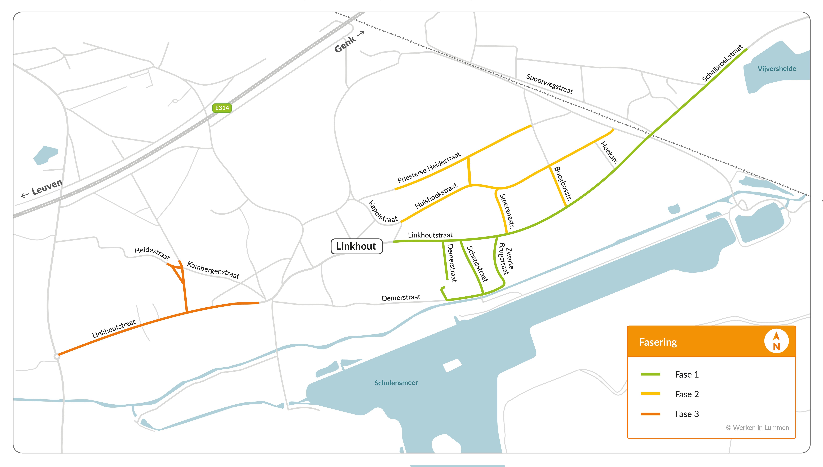

Slide 12
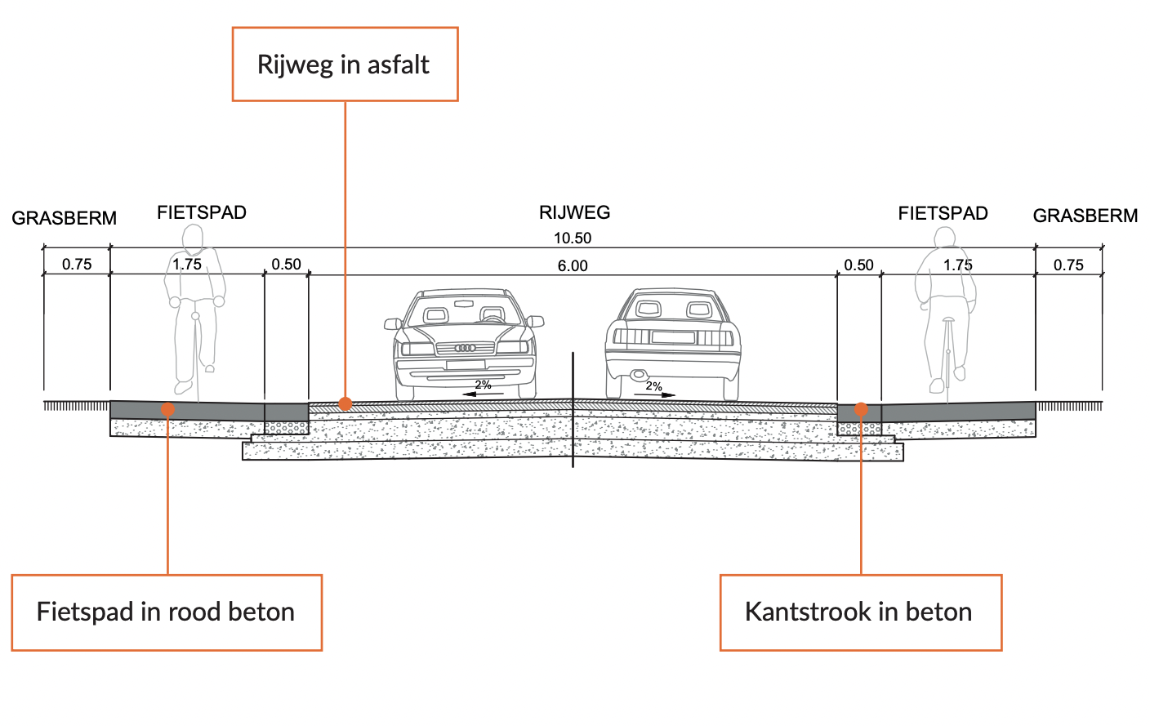
Wegontwerp in detail
Het fietspad, aan beide zijden van de Linkhoutstraat, is 1,75 meter breed.
Naast het fietspad komt er een
groene berm.
De weg wordt 6 meter breed,
voor beide rijrichtingen.
Inritten worden na de werken opnieuw
aangelegd, zoals ze er vandaag uitzien.

Slide 13
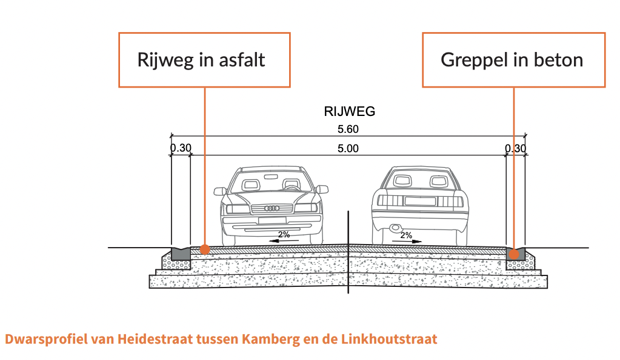
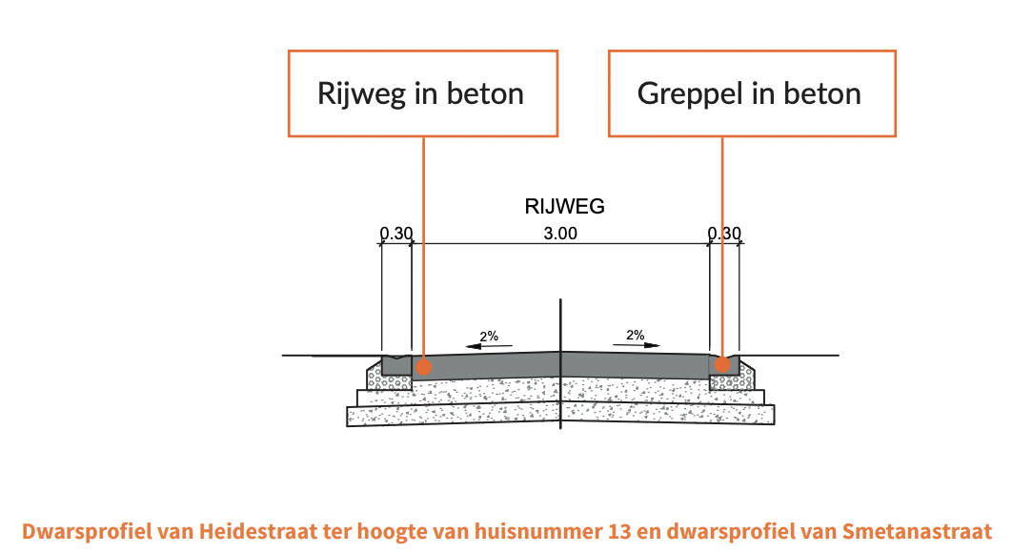
Wegontwerp in detail
De weg wordt heraangelegd.
De breedte van de weg verschilt per locatie.
Het wegdek wordt in beton of in asfalt aangelegd.

Slide 14
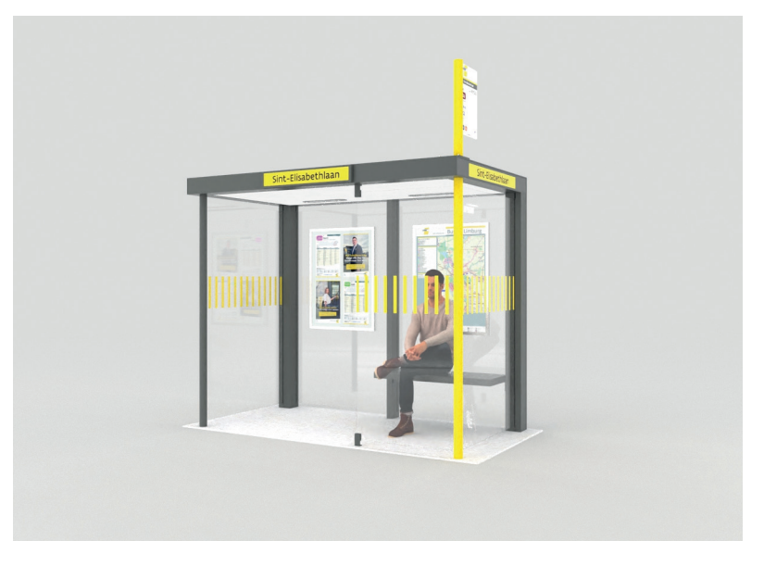
Ontwerp van bushalte
Er komen comfortabele bushaltes ter hoogte van het kruispunt met de Mortelkoelstraat.
  Verhoogd perron om gemakkelijk op- en
  af te stappen
  Blindgeleidetegels
Schuilhuisje en bushalte achter fietspad
Op- en afstapzone voor het fietspad
Wegmarkering BUS om bushalte aan te duiden

Slide 15
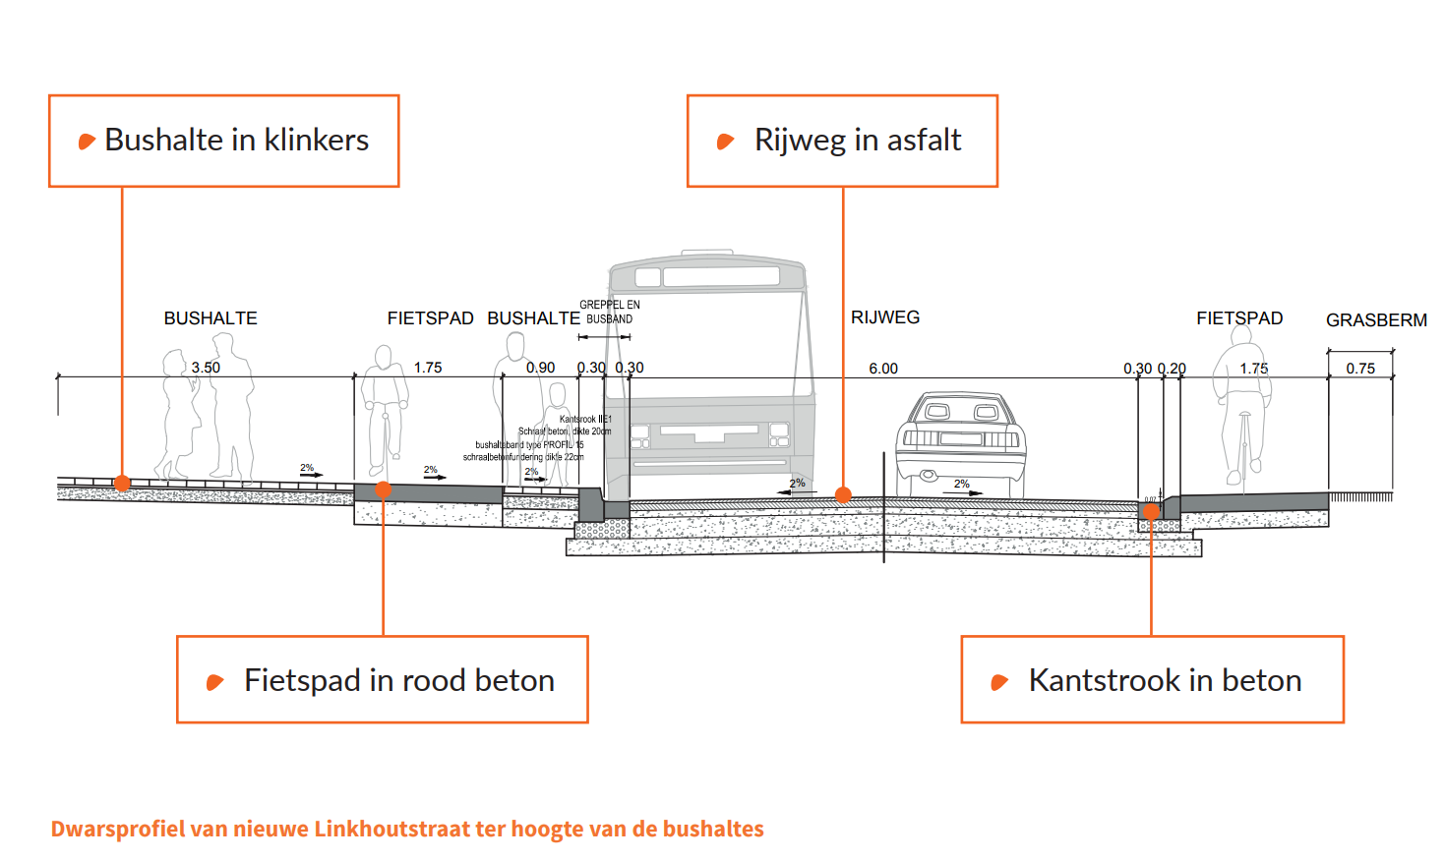
Ontwerp van bushalte

Slide 16
De riolering in detail
Verschillende richtlijnen:
  Europese richtlijn om afvalwater te zuiveren
  Vlaamse richtlijn om regenwater gescheiden van dat afvalwater af te voeren
Door gescheiden riolering aan te leggen:
  Gaan we wateroverlast tegen;
  Komt er geen afvalwater via overstort in de beken terecht;
  Kan regenwater in de grond infilteren;
  Kan het zuiveringsproces in het waterzuiveringsstation beter uitgevoerd worden.

Slide 17
Afkoppelen: praktische informatie

Slide 18
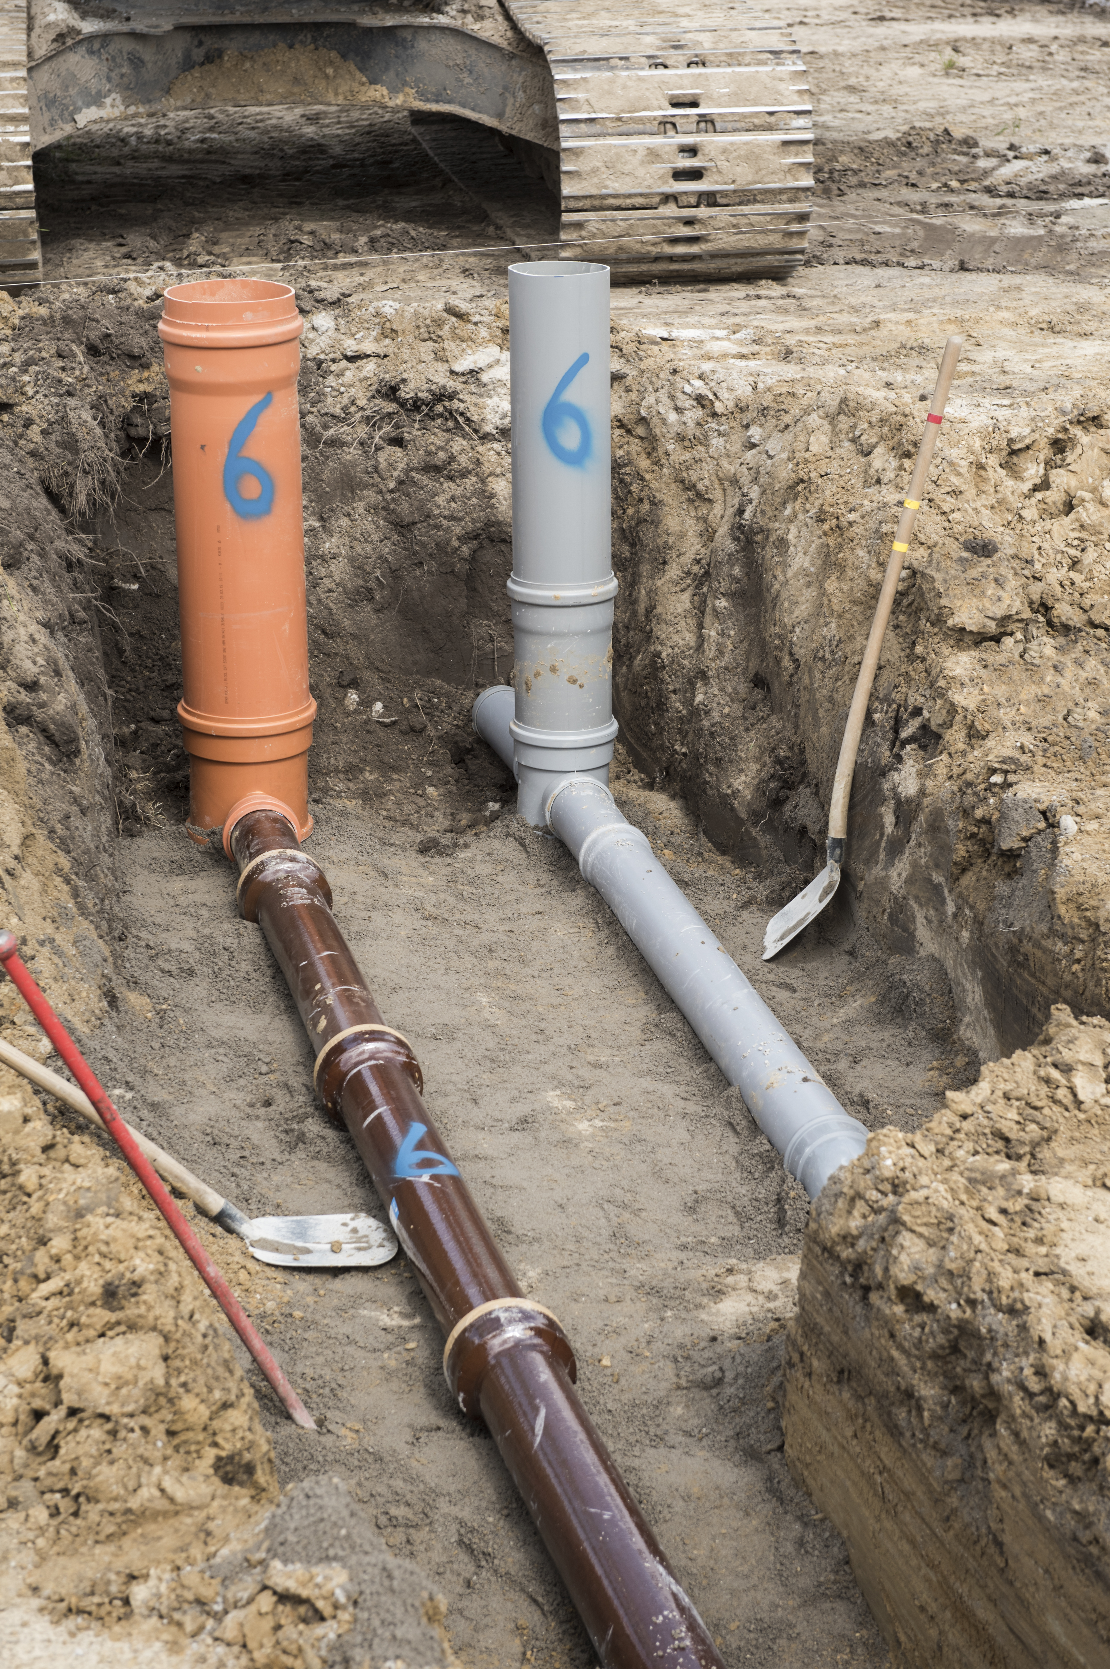
Afkoppelen op privédomein
U krijgt afkoppelingsadvies van de afkoppelingsdeskundige van ...
U koppelt het best zo snel mogelijk af, na de plaatsing van de huisaansluitingputten.

Slide 19
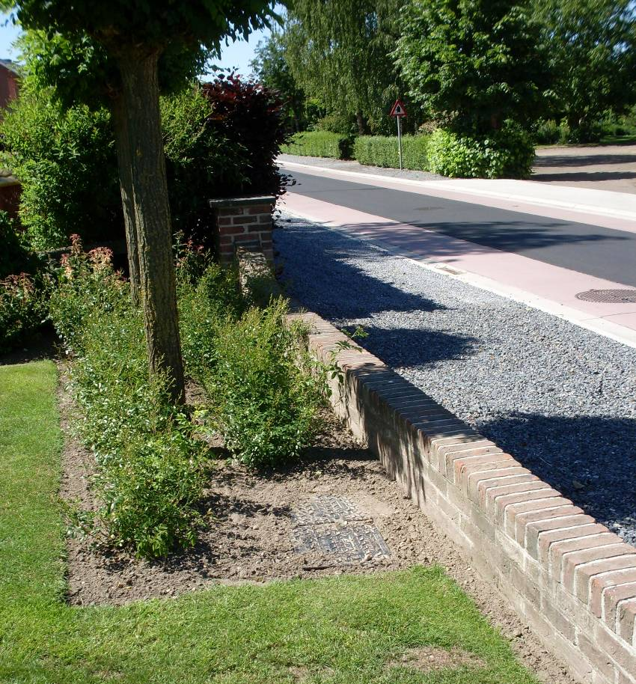
Hoe wordt elk perceel aangesloten?
Bij bestaande lozingspunten:
  Alle lozingspunten ter hoogte van rooilijn worden opgevangen, nadat ze op terrein of rond woning zijn samengebracht tot
  1 leiding.
Bij nieuwe huisaansluitingsputten:
  1 aansluiting voor regenwater
  1 aansluiting voor vuilwater
Deze putjes worden op privé-eigendom geplaatst, op maximum 1,3 meter diep
(geen kelderaansluitingen).
  Als de bouwlijn de rooilijn is, moet dit niet op privé-eigendom.

Slide 20
Aansluiting voor regen- en afvalwater
Huisaansluiting voor regen- en afvalwater
Put wordt op privédomein geplaatst tenzij bouwlijn = rooilijn
Regenwater
Vuilwater
Particulier deel
Aansluitingsdiameter 160 mm
125 mm Aansluitingsdiameter
Openbaar domein
Hoofdriolering

Slide 21
Aansluitingsplicht
Al het afvalwater moet op de openbare riolering worden aangesloten. Zo kan het afvalwater gezuiverd worden in een waterzuiveringsstation.
Dit moet ook bij gesloten bebouwing en er hiervoor vloeren in huis moeten worden uitgebroken.
  Dit is bijvoorbeeld zo bij lozingen naar achter, op een grachtenstelsel.
Een sterfput, beerput of een eigen zuiveringsinstallatie (IBA) moeten buiten gebruik gesteld worden voor afvalwater.

Slide 22
Aansluiting voor afvalwater
Vochtige doekjes zijn afval en verstoppen rioleringen en pompen.
Ze horen niet in het toilet, maar in een daarvoor bestemd afvalemmertje.
‘Afval’ hoort niet thuis in de riolering.
  Ook verfresten, olie en vetten horen daar niet thuis.

Slide 23
Premies
Wat doen Fluvius en de gemeente Lummen?
  Vrijstelling van (her)aansluitingsvergoeding tijdens het project voor 1 regenwater- en afvalwateraansluting.
  Gemeentelijke premies RWG (i.s.m. Fluvius of premies RWG Fluvius).
  Organiseren van keuring.
Opgelet!
Fluvius betaalt eenmaal de keuring.
Kosten voor een herkeuring of voor een keuring die niet binnen de afgesproken termijn is uitgevoerd zijn ten laste van de klant.

Slide 24
Wat doen Fluvius en Lummen voor je?
Omgevingsvergunning | Werken op privé | Premie | Keuring
< 1/02/2005 | Ja (*) | Recht | Klant
 | Nee | Geen recht | Fluvius
> 1/02/2005 - juli 2011 | Ongeacht | Geen recht | Fluvius
> juli 2011 | Ongeacht | Geen recht | Geldig keuringsattest, maar vervallen -> Fluvius
 |  |  | Nooit geldig keuringsattest gehad -> Klant
(*) Ongeacht open, half open of gesloten bebouwing: ook voor gesloten bebouwing waar er werken uitgevoerd moeten worden om in orde te zijn met de aansluitplicht en voor gesloten bebouwing met werken in de woning, in de voortuin of in de achtertuin voor een correcte aansluiting van het hemelwater, de overloop van de hemelwaterput en/of het afvalwater.

Slide 25
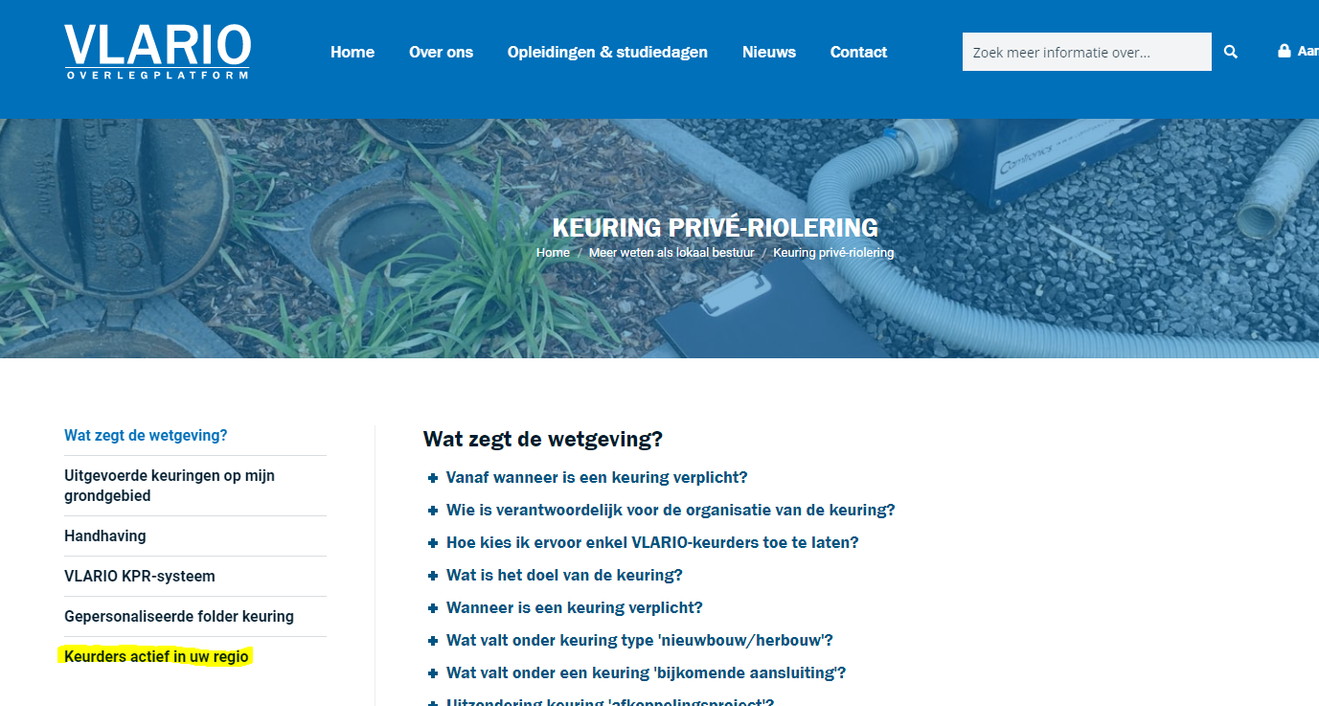
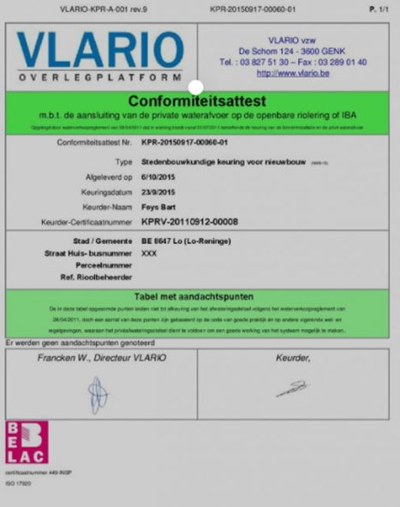
Conform keuringsattest
Bij een positieve keuring ontvangt u een premie van €500.

Slide 26
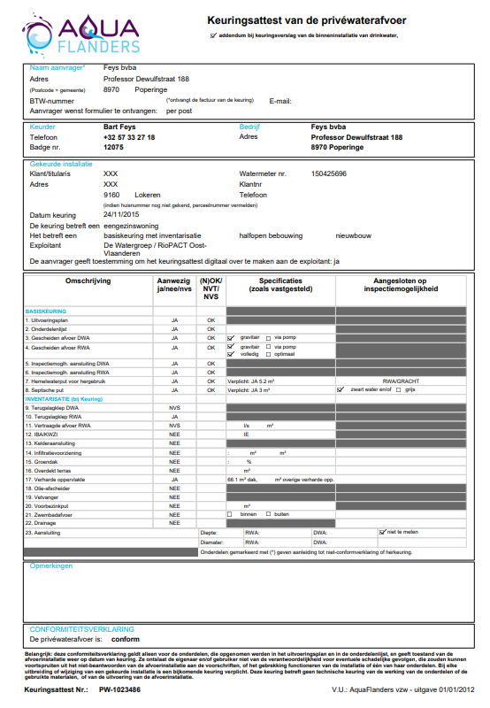
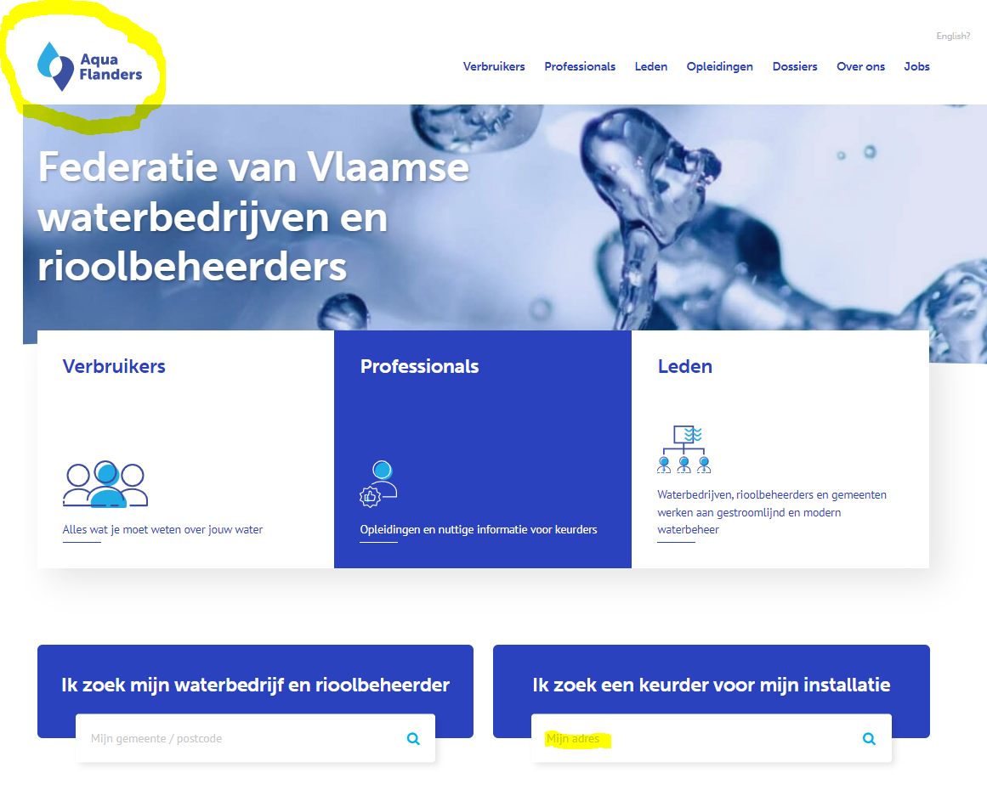
Conform attest
Meer informatie?
  Website van Vlario >
  Keurders actief in uw regio
  Website van AquaFlanders >
  Ik zoek een keurder voor mijn installatie

Slide 27
Opvolging van keuring
Wanneer kan een keuring gebeuren?
  Fluvius verstuurt een brief wanneer je de keuring kan laten uitvoeren, hiervoor krijg je 120 dagen.
Wie voert de keuring uit?
  Fluvius laat je weten of je zelf voor de keuring instaat of dat Fluvius een keurder aanbiedt. Je krijgt de gegevens van de keurder om een afspraak te maken.
Wat als je geen keuring laat uitvoeren of je keuring in niet orde?
  Je begaat een milieuovertreding en je dossier gaat naar de gemeentelijke handhaver

Slide 28
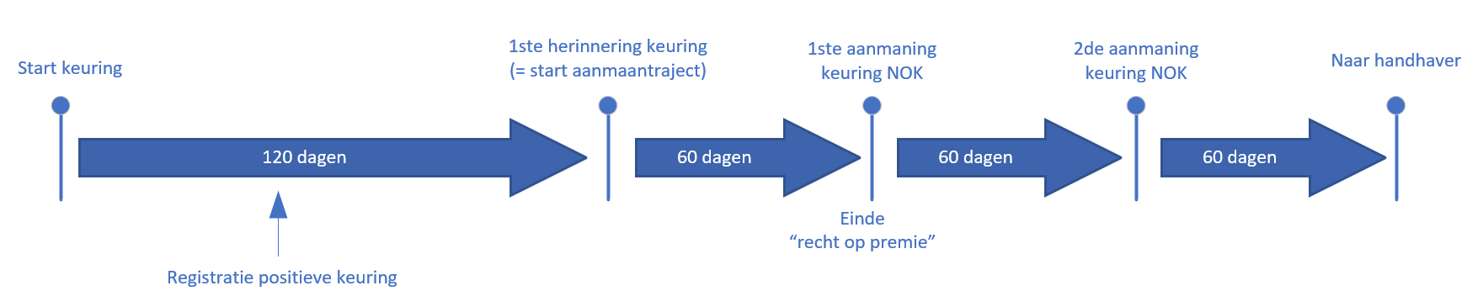
Tijdlijn: opvolging keuring

Slide 29

Premie hemelwaterput met pompinstallatie
Hemelwaterput plaatsen met pompinstallatie
Minstens één toilet of één wasmachine aangesloten
Premie volgens het reglement dat op dat moment van toepassing is
(momenteel = 250 euro)

Slide 30

Premie infiltratie van hemelwater ter plaatse
Infiltratiesysteem plaatsen
Premie volgens het reglement dat op dat moment van toepassing is (momenteel = 250 euro)
Niet voor woningen met een bouwvergunning na 1 februari 2005

Slide 31
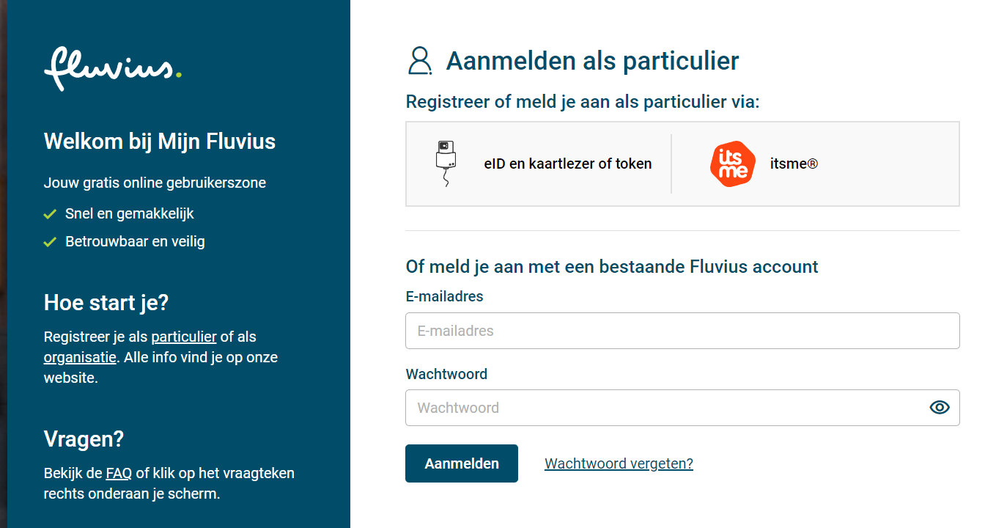
Premieportaal: Mijn Fluvius

Slide 32
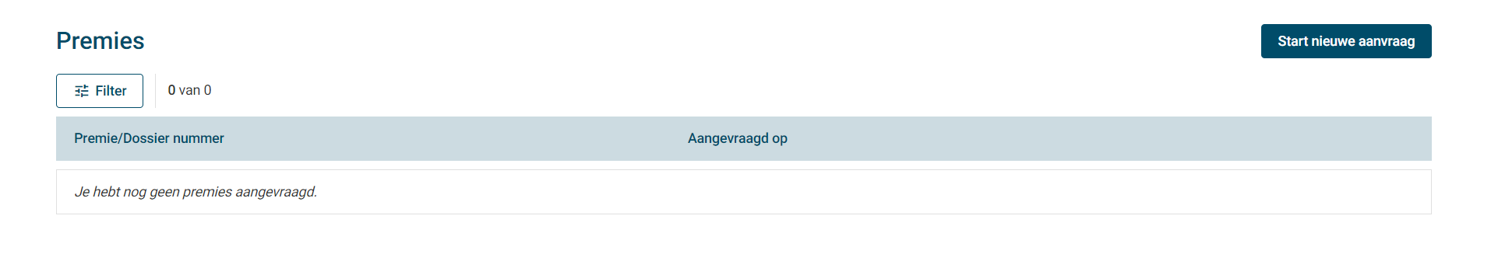
Premieportaal

Slide 33
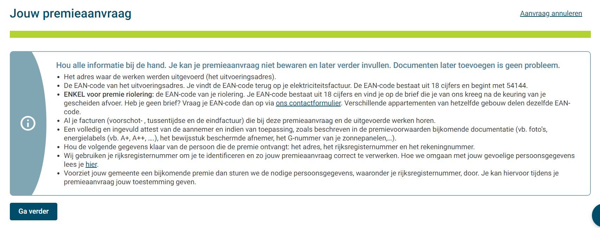
Premieportaal

Slide 34
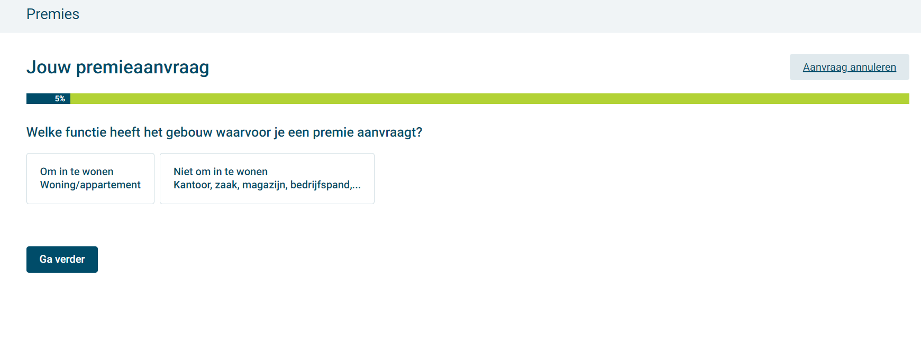
Premieportaal

Slide 35
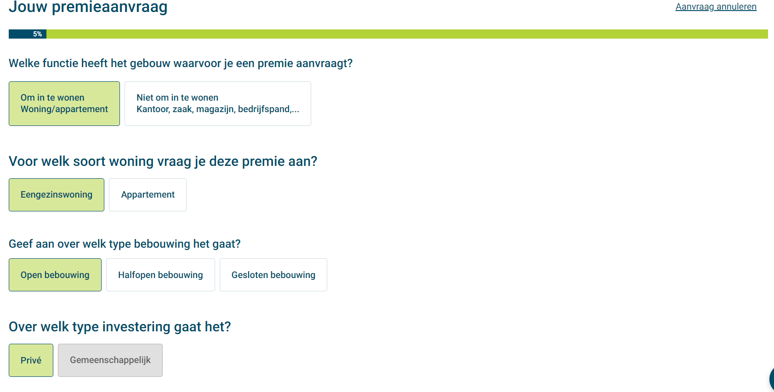
Premieportaal

Slide 36
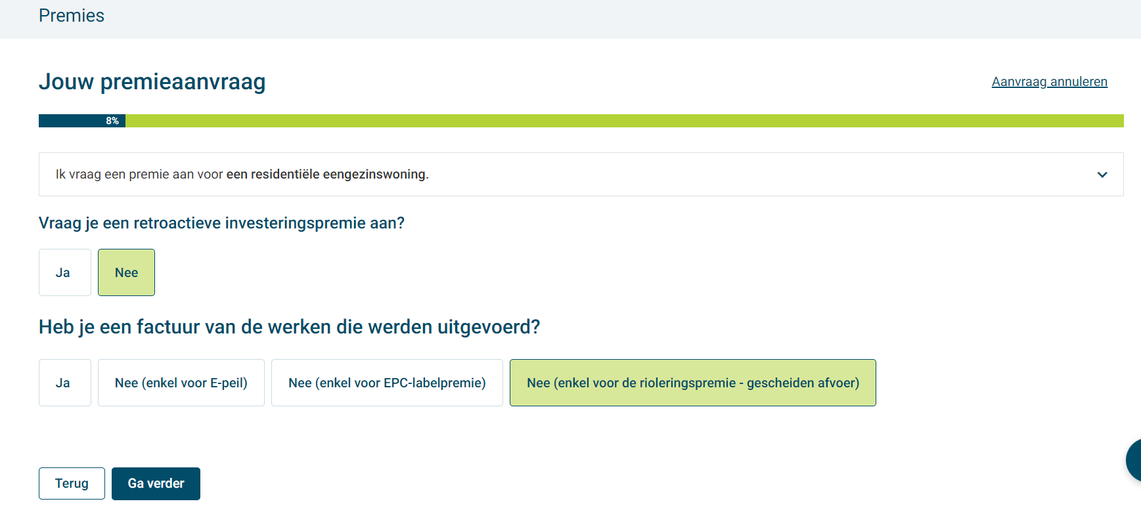
Premieportaal

Slide 37
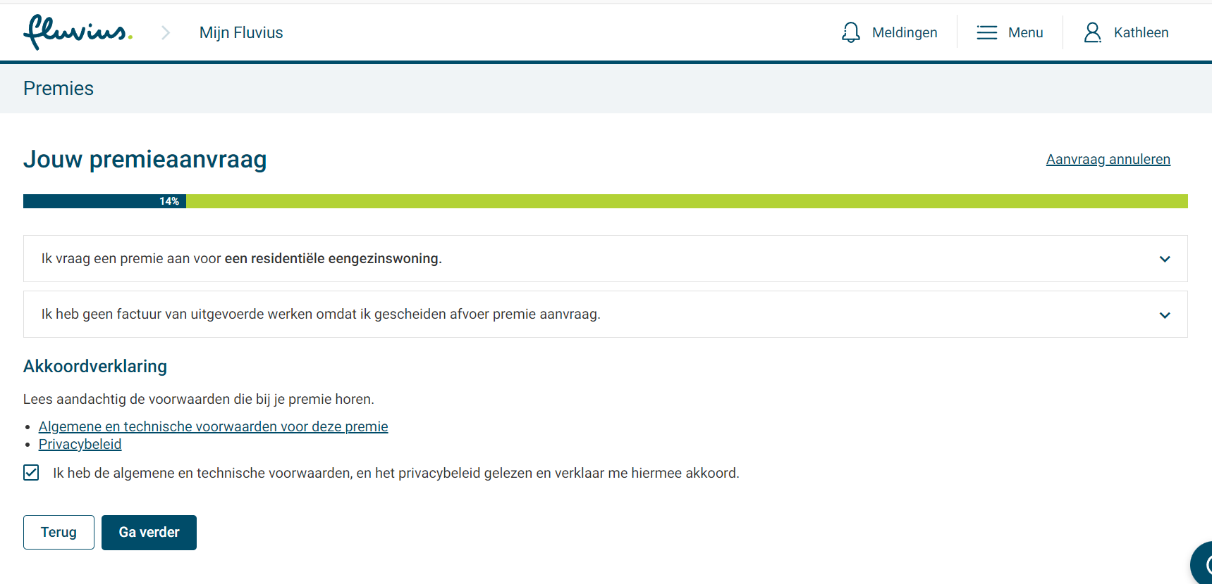
Premieportaal

Slide 38
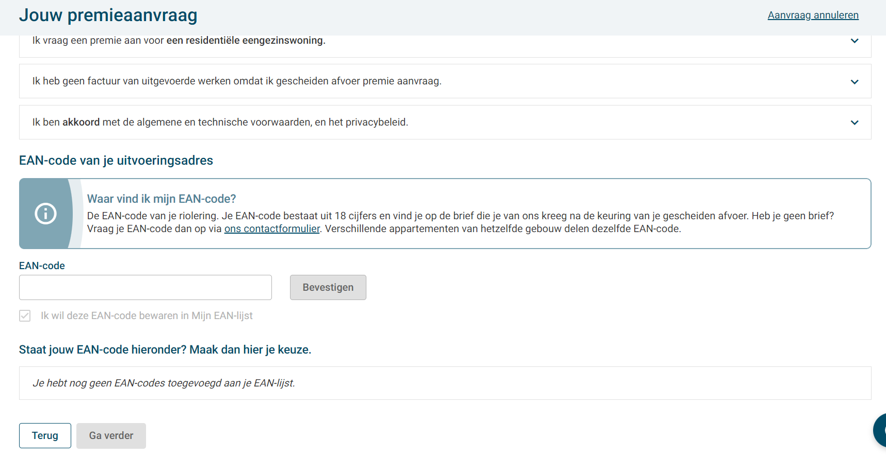
Premieportaal
Notes:
Volgende stap is het invullen van de rekening nummer en dan krijg je bevestiging

Slide 39
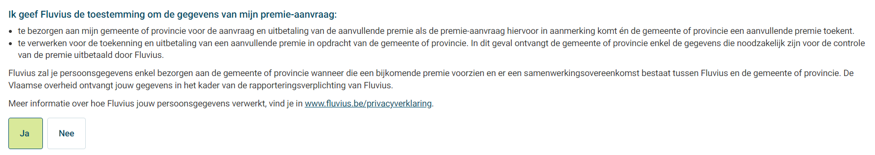
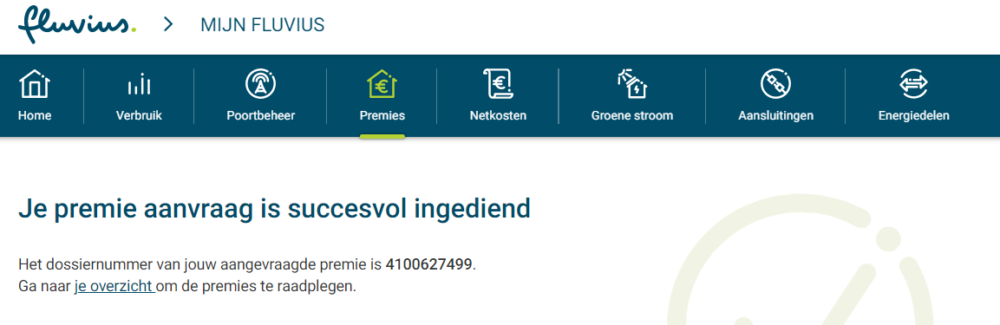
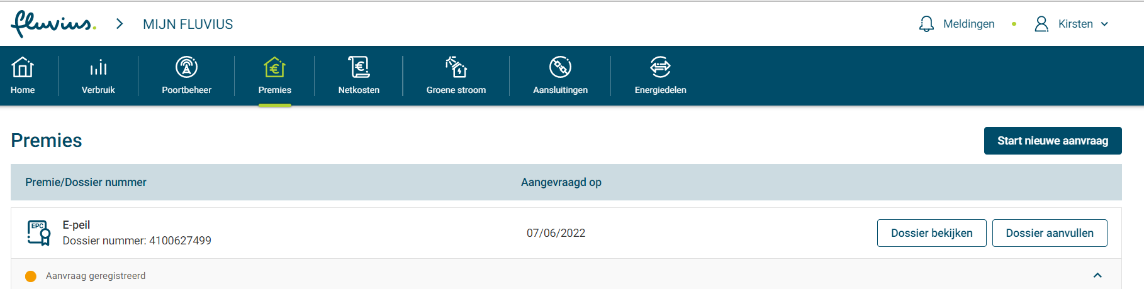
Premieportaal

Slide 40
Wat als er niet wordt afgekoppeld?
Milieuovertreding
  Kan leiden tot boetes
Mogelijke gevolgen
  Schade aan netten
  Vervuiling van regenwaterstelstel
  Wateroverlast op vuilwaterstelsel
Iedereen afkoppelen!
Recht op premie vervalt

Slide 41
Belangrijk om te weten
Op eigen perceel: werken zelf (laten) uitvoeren
Kosten afkoppeling: enkel op eigen (privé)domein
Geldige keuring verplicht voor iedereen
Contact:
  Infolijn: 078 35 35 34
  fluvius.be

Slide 42
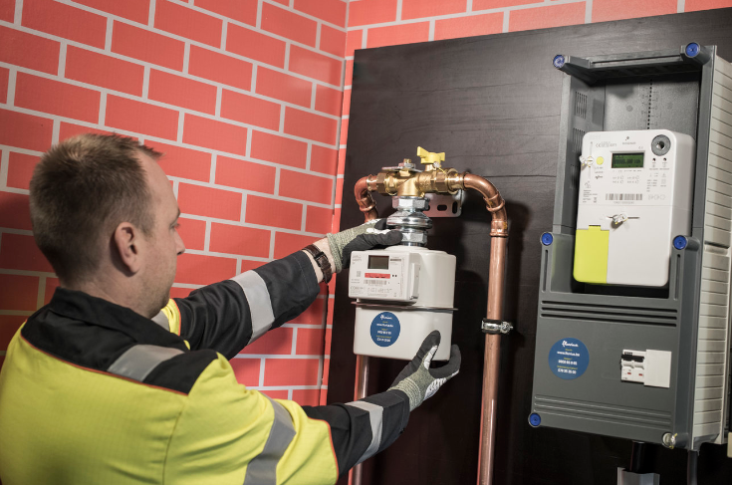
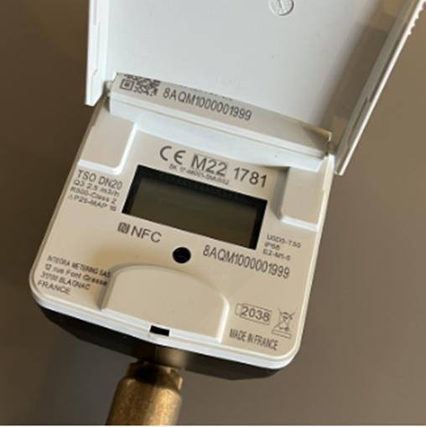
Gas, elektriciteit (Fluvius) en water
Iedereen zijn aansluiting wordt nagekeken (min 4x10mm²)
Iedereen zijn aansluiting wordt ondergronds gebracht
Iedereen een digitale gas- en elektriciteitsmeter (uitzondering zonnepanelen)
Indien aansluiting wordt vernieuwd → digitale watermeter wordt overal geplaatst (werkt “digitaal of analoog” zie elektriciteitsmeter)

Slide 43
Timing van de werken

Slide 44
Planning van de werken
Volgens de huidige planning duren de riolerings- en wegenwerken tot oktober 2024.
  Let op, deze timing houdt geen rekening met regenweer of onvoorziene omstandigheden.
  De werken starten op 6 november 2023, na de herfstvakantie.
De nutswerken starten volgens de huidige planning in het voorjaar van 2024. De aanleg van het fietspad langs de Linkhoutstraat, in fase 3, start in het najaar van 2024.
De werken van fase 3 worden niet in deelfases uitgevoerd. Dat wil zeggen dat er gelijktijdig wordt gewerkt op Linkhoutstraat en Heidestraat.
De werken aan de nutsleidingen en de aanleg van de fietspaden zijn niet binnen deze planning geteld. De werken aan de nutsleidingen en fietspaden starten later op.

Slide 45
De werken: stap voor stap

Slide 46
De werken: stap voor stap
Voor de werken starten, wordt er gewerkt aan de nutsleidingen.
  Een stuk van de noodleiding van het water wordt aangelegd.
De nutsmaatschappijen communiceren zelf over de werken of hinder.
U ontvangt een brief in de bus van de aannemer als er onderbrekingen of hinder zou zijn.
  De werken aan de nutsleidingen en de aanleg van de fietspaden zijn niet binnen deze planning geteld. De werken aan de nutsleidingen en fietspaden starten later op.
De werken zelf worden in verschillende stappen uitgevoerd.
Let op: de nutsleidingen worden pas ondergronds aangelegd als de kantstroken zijn aangelegd en de eerste laag asfalt op het wegdek ligt.

Slide 47
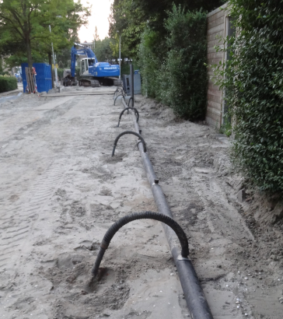
De werken: stap voor stap
Bemaling:
  Verlagen van het grondwater
  Noodzakelijk voor de aanleg van de riolering

Slide 48
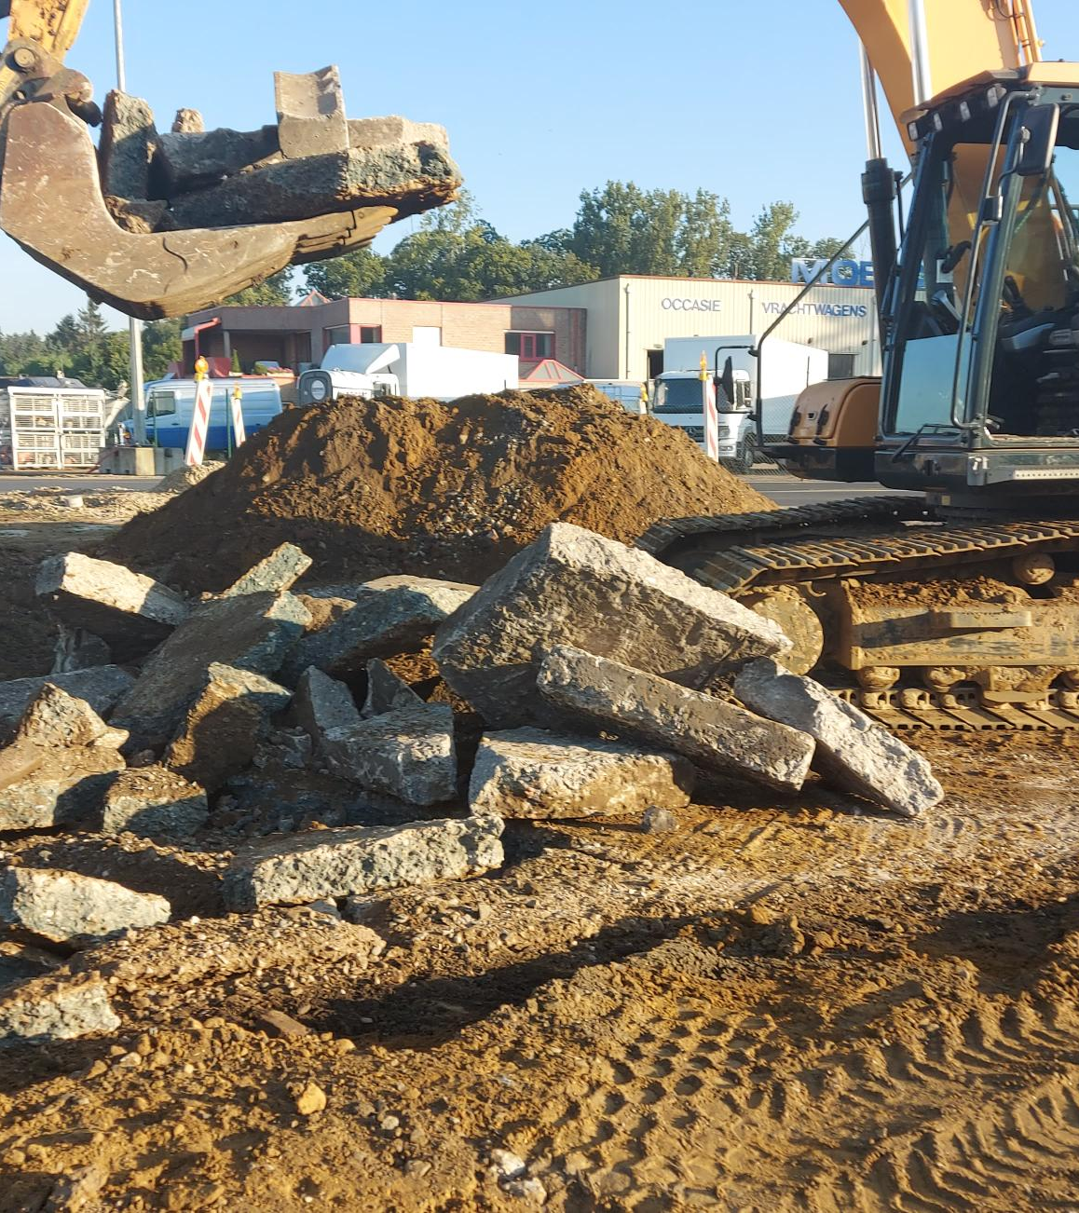
De werken: stap voor stap
Opbraak van bestaande rijweg:
  Opbraak betonnen rijweg met kraan

Slide 49
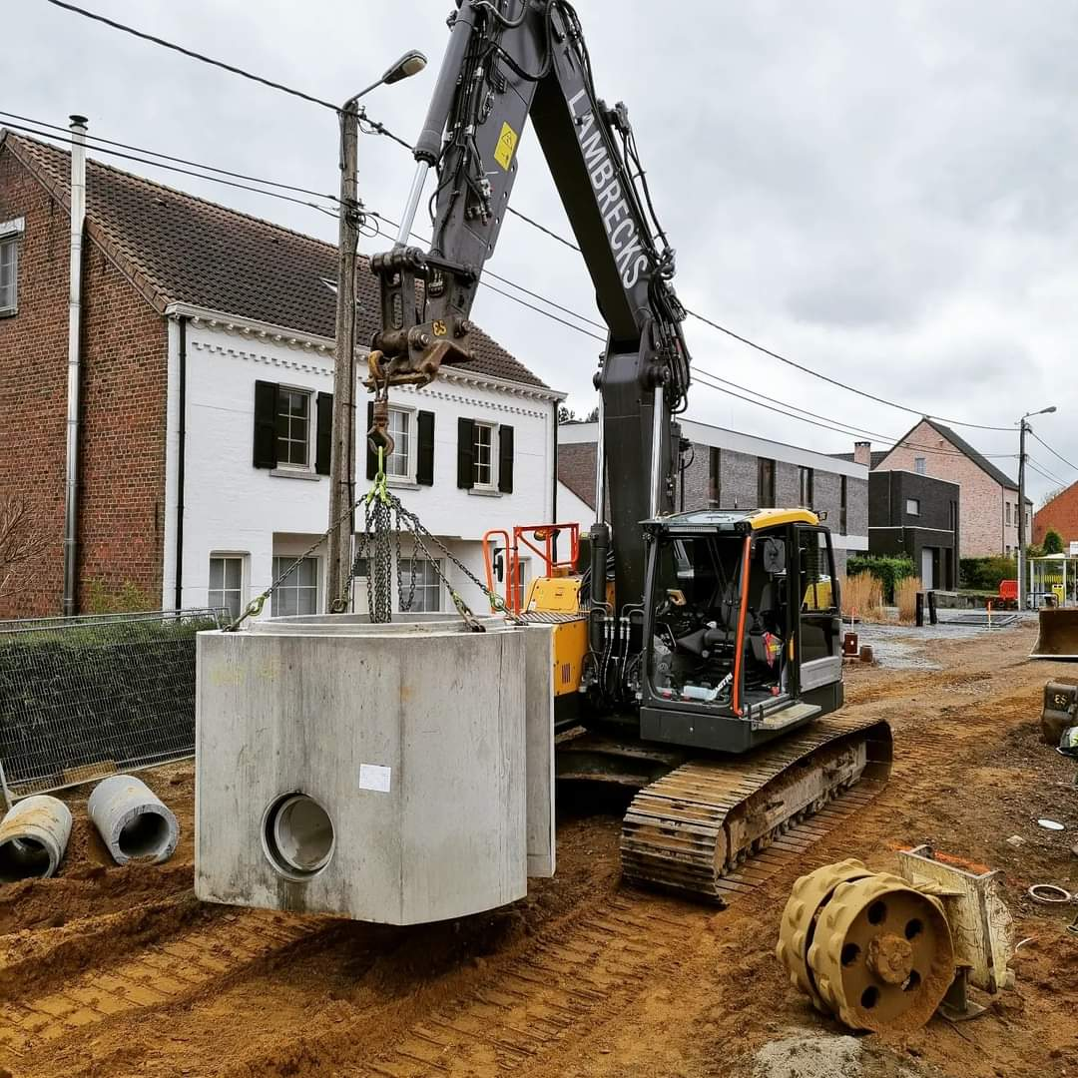
De werken: stap voor stap
Aanleg van hoofdriolering:
  Diepe sleuf over bepaalde afstand langs de rijweg
  Aansluitopeningen worden al voorzien
  Waterproeven na aanleg

Slide 50
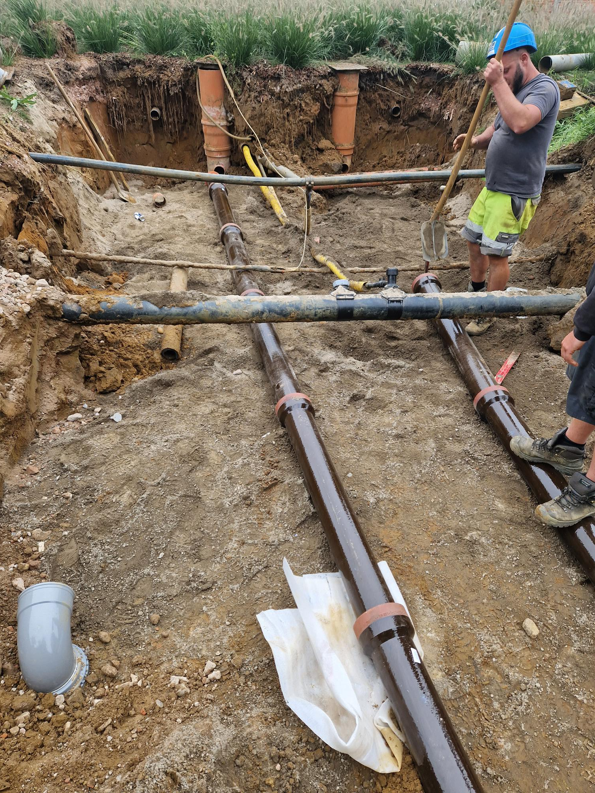
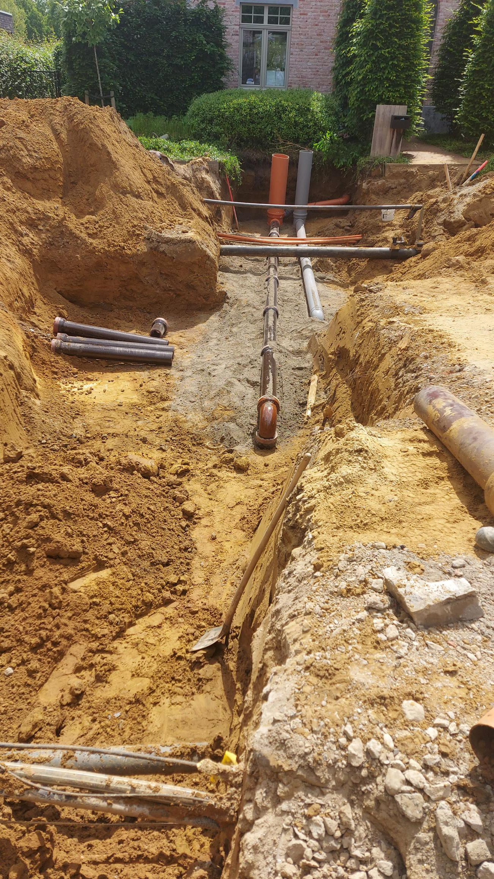
De werken: stap voor stap
Aanleg van huisaansluitingen:
  Sleuf van beperktere diepte dwars over de rijweg
  Aanleg van 1 buis voor het vuilwater
  Aanleg van 1 buis voor het regenwater
  Inspectieputjes op privé-domein

Slide 51
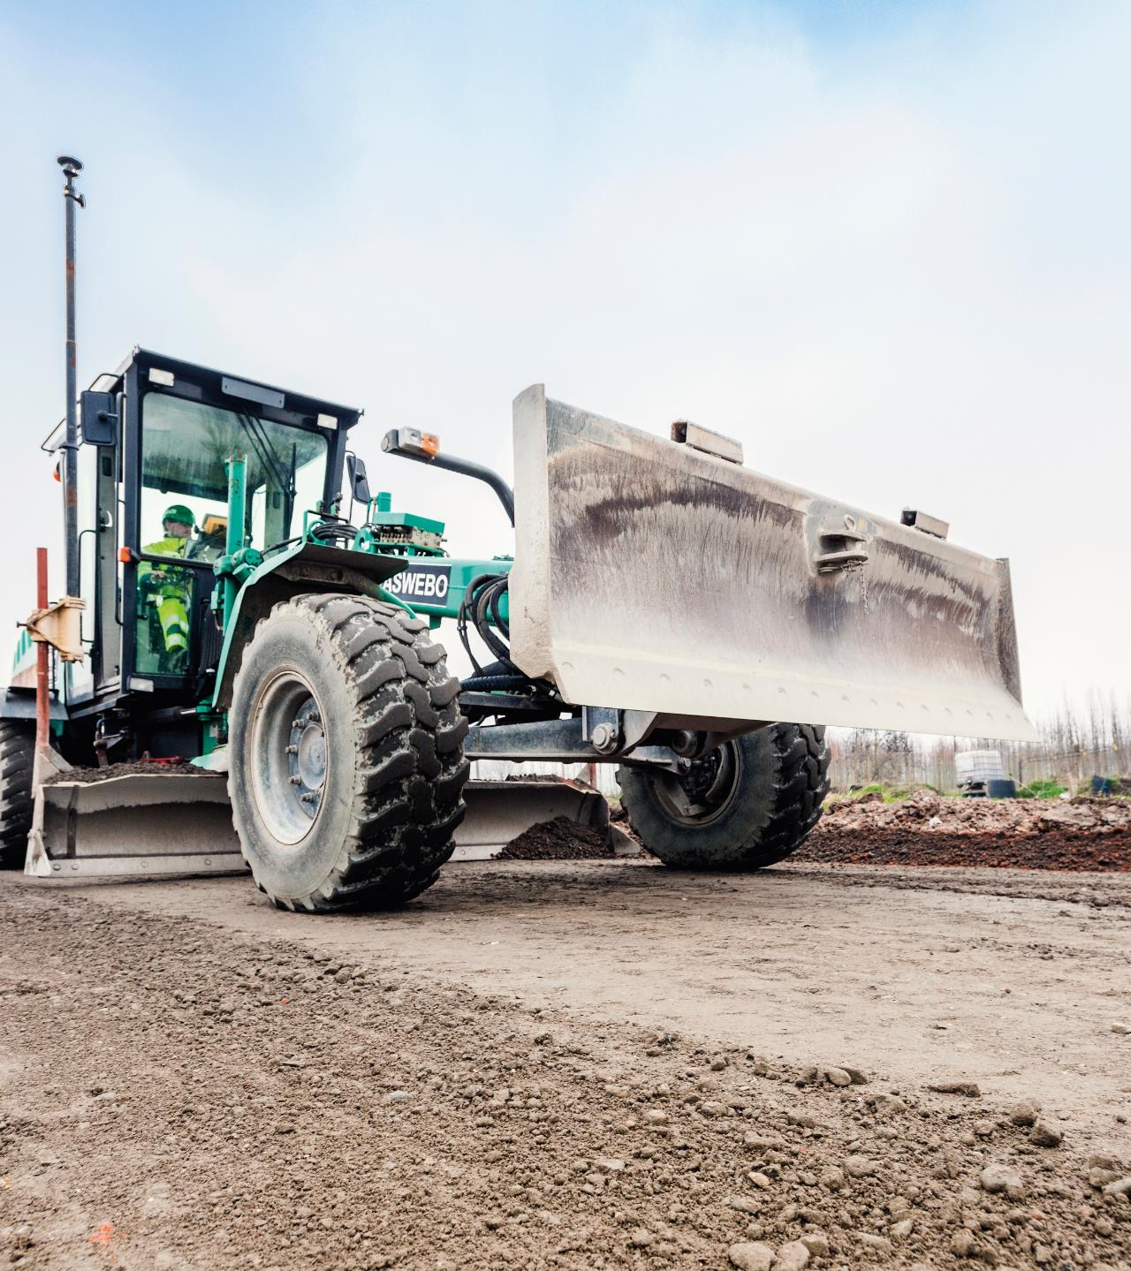
De werken: stap voor stap
Funderingswerken:
  Na het afwerken huisaansluitingen

Slide 52
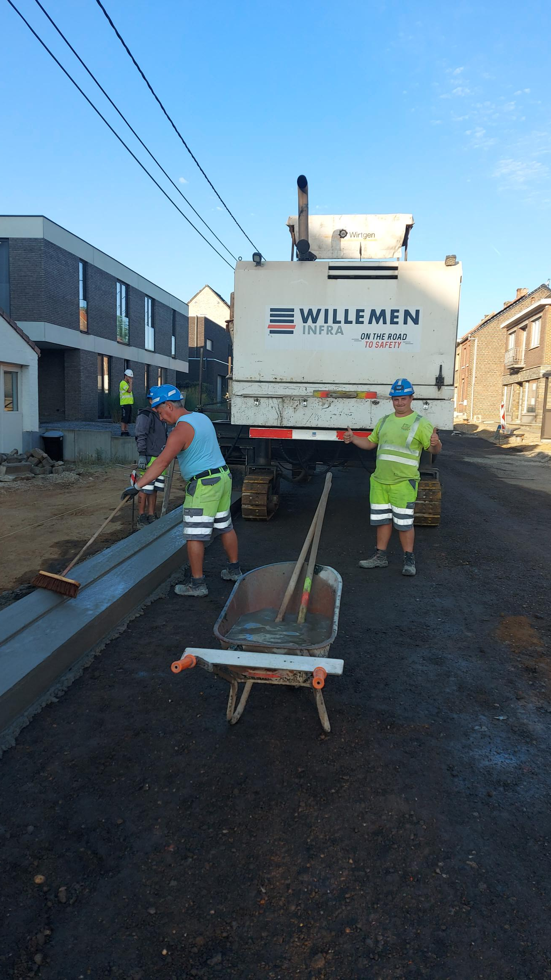
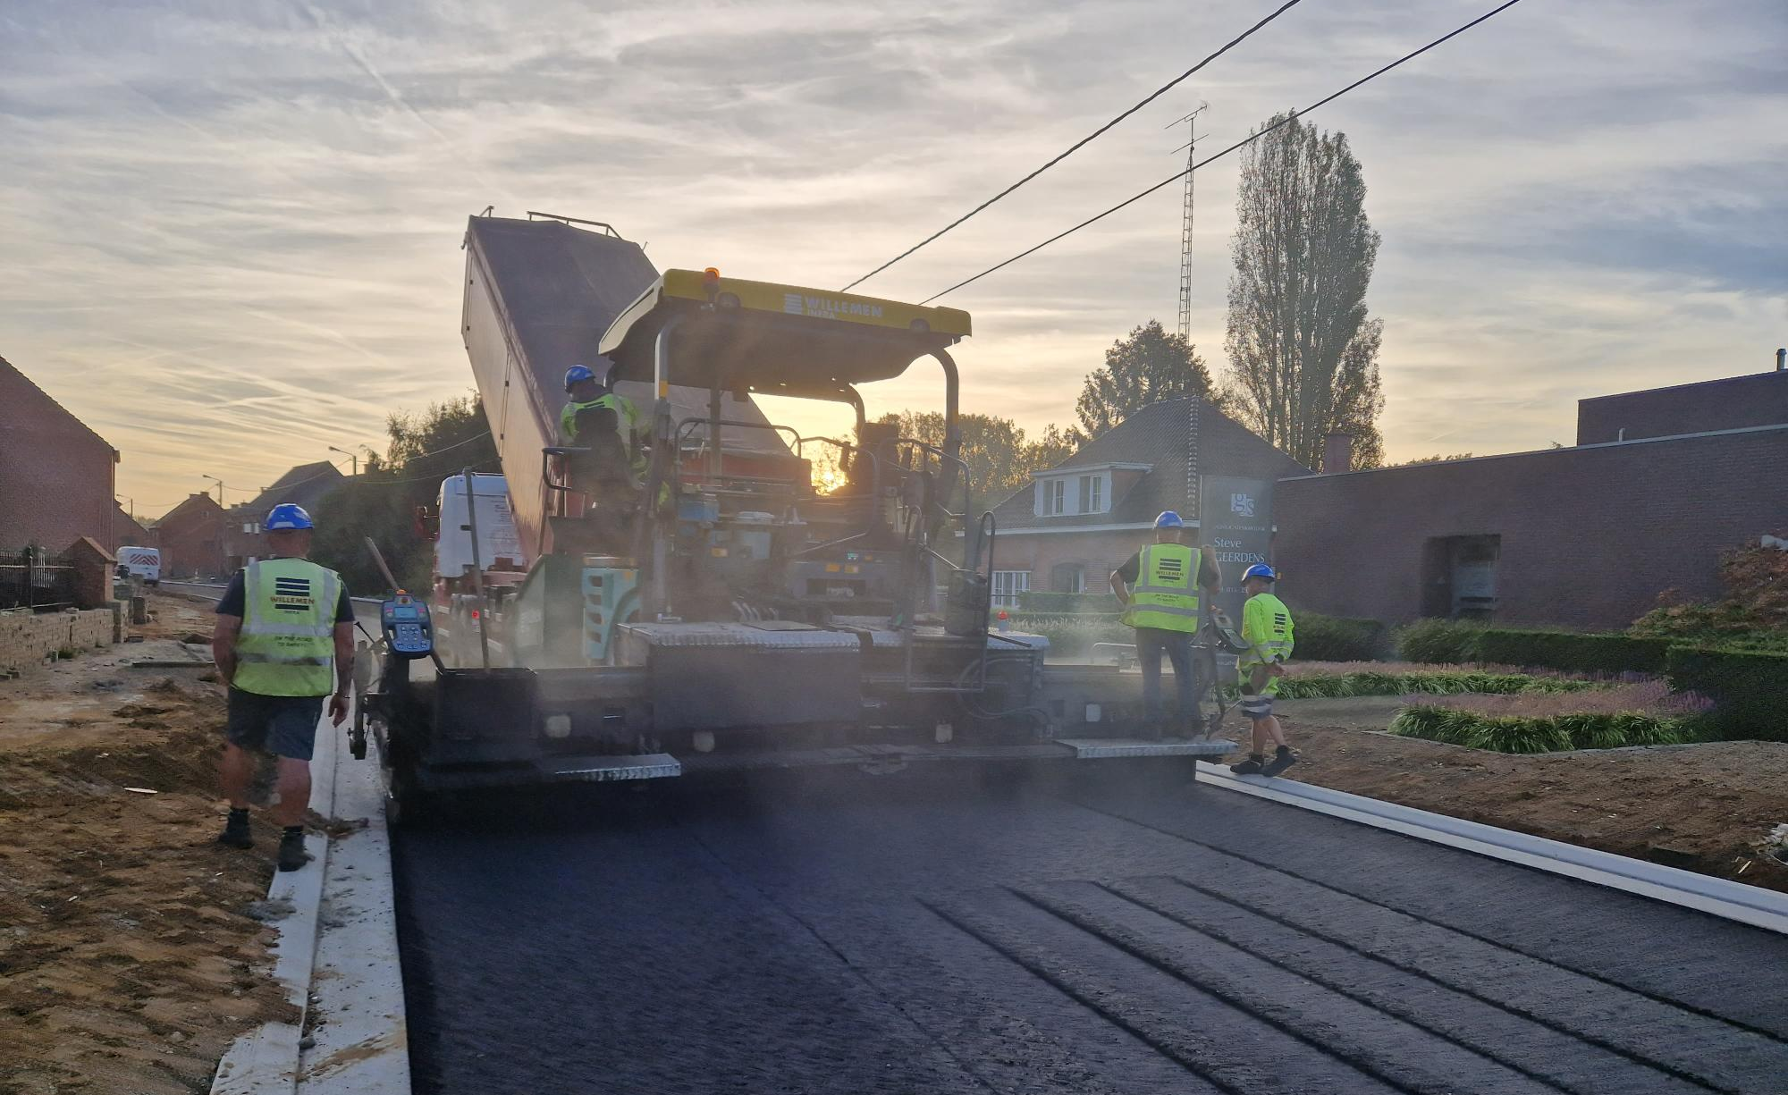
De werken: stap voor stap
Wegenwerken:
  Linkhoutstraat:
    Aanleg van betonnen kantstroken
    Aanleg tussenlaag fundering
    Aanleg onderlaag asfalt

Slide 53
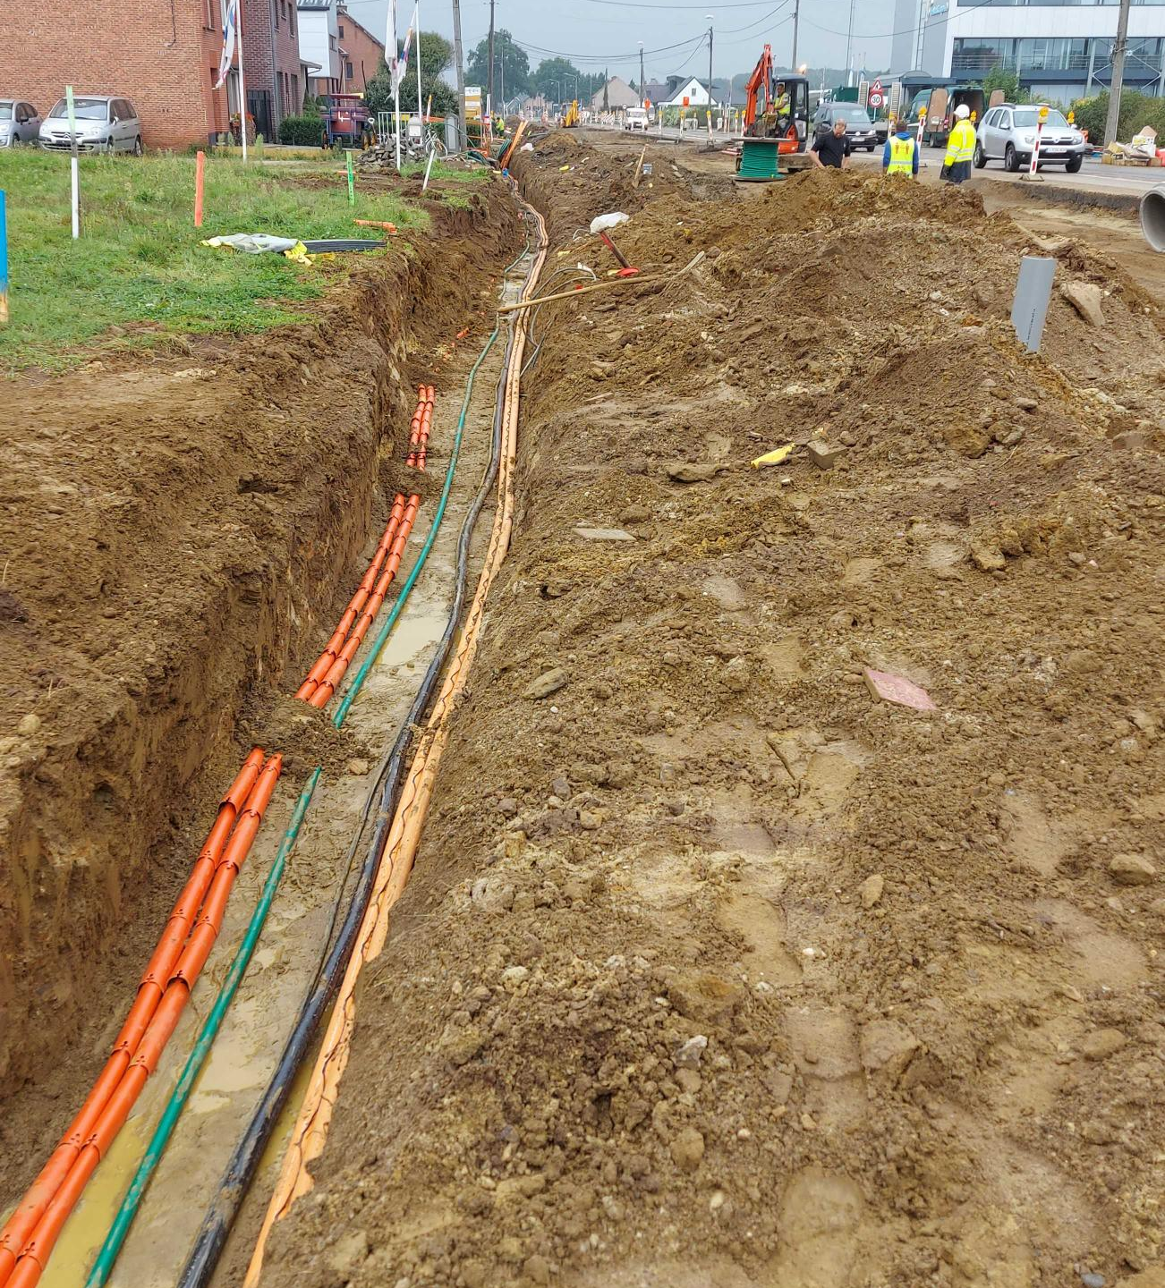
De werken: stap voor stap
Nutsleidingen:
  Nieuwe aanleg van nutsleidingen: water, gas, elektriciteit of internet.
  Nutsbedrijven communiceren zelf met bewoners bij eventuele onderbrekingen

Slide 54
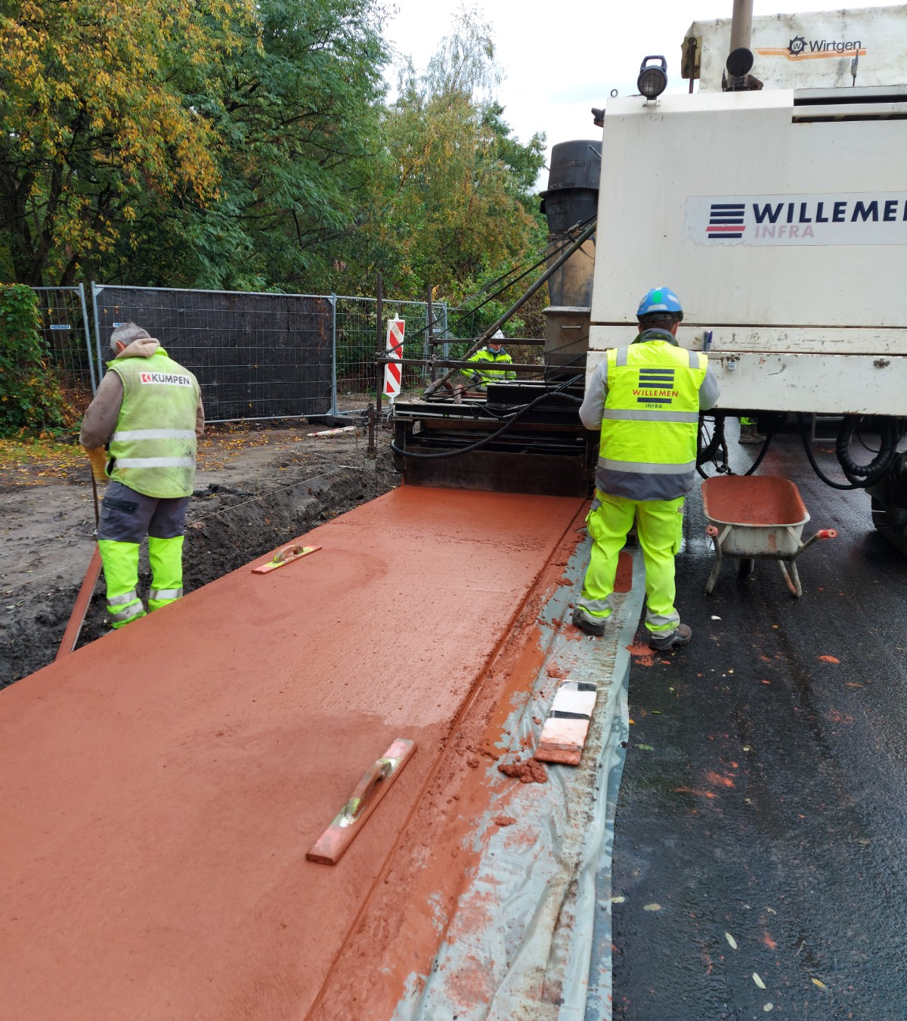
De werken: stap voor stap
Wegenwerken:
  Linkhoutstraat:
    Grondwerken voor fietspaden
    Aanleg fundering van fietspaden
    Aanleg van betonnen fietspaden

Slide 55
De werken: stap voor stap
Afwerkingen:
  Aanleg inritten en bermen
  Aanleg bushalten
  Aanleg toplaag asfalt
  Aanleg markeringen en definitieve signalisatie

Slide 56
Hinder en omleidingen

Slide 57
Omleidingen voor het verkeer
De werfzone op de Linkhoutstraat en Heidestraat wordt afgesloten voor doorgaand verkeer. Het verkeer volgt daarom een omleiding:
  Fietsers rijden om via de Vinnehoekstraat, het fietspad langs de Demer, de Beekstraat
  en Linkhoutstraat, in beide richtingen.
  Gemotoriseerd verkeer rijdt om via de Vinnehoekstraat, Halensestraat, Kruisstraat, Linkhoutsestraat en Kammestraat, in beide richtingen.
Notes:
Komt er een tijdelijke rijweg ter hoogte van de rotonde?

Slide 58
Hinder en omleidingen
De aannemer houdt bewoners altijd op de hoogte met bewonersbrieven.
  Bewonersbrief over de aansluitingen van nutsleidingen
  Informatie over planning van de werken, afvalinzameling …
  U kan de aannemer aanspreken als u vragen of bezorgdheden hebt.
Wat kan u zelf doen?
  Zijn er werken nodig voor de afkoppeling van rioleringswater?
    Maak de zone vrij waar er gegraven moet worden.
  Verwacht u leveringen of gaat u verhuizen?
    Meld dit aan de aannemer. Wij houden hier rekening mee.

Slide 59
Hinder en omleidingen
Komt u in de buurt van de werf? Volg deze richtlijnen:
  Respecteer de werfsignalisatie, de afsluitingen en de verkeersregels.
  Ga alleen op de werf als het echt niet anders kan.
  Moet u toch de werf op? Kijk dan extra uit voor mogelijke obstakels, putten en voertuigen.
  Maak, voor je de werf oversteekt, altijd oogcontact met de vrachtwagenchauffeur of kraanbestuurder. Alleen zo bent u zeker dat hij of zij u gezien heeft. Met een hesje bent u extra zichtbaar.
  Zorg dat u op de werf alles ziet en hoort. Uw gsm en koptelefoon bergt u dus best even op.
  Blijf aandachtig voor uw eigen veiligheid en die van uw kinderen, andere bewoners of voorbijgangers.

Slide 60
Vragen?

Slide 61
Contactgegevens
013 390 590
lummen.be/
wegenwerken
lummen.be/
werkenlinkhout

Slide 62
Bedankt voor uw aandacht!

